Slide 1

DWFA
-
Etude sur l’eau potable
Eliane CAMUS
Formation Data Analyst
04.2025

Slide 2
Sommaire
Contexte …………………………………………….…………………………………………………….…………….………………………………………………………………. 3
Pré-traitement des données ……………………………………………..…………………………………………………………………………….………. 4
Blue Print………………………………………………………………..………………………..…………………………………………………………………………….………. 5
Choix de l’outil de visualisation ……………………………………………..……………………………………………………….…………….………. 8
Démonstration du tableau de bord :
Vue Monde…………………………………………………………………………..………………………………………………………………………………………….………………….9
Vue Continent …………………………………………………………………………………………………………………………………………………………………….…….…… 10
Vue Pays…………………………………………………………………………………………………………………………………………………………………………………….……… 11
Respect des critères d’accessibilité……………………..………………………………………………………………………………………..………………….12
Conclusion………………………………………………………………………………………………………………………………………………………….…………..……. 13

Slide 3
Contexte
Drinking Water For All
ONG oeuvrant en faveur de l’accessibilité à l’eau potable dans le monde entier
Domaines d’expertise
1. Création de services d’accès à l’eau potable
2. Modernisation de services déjà existants
3. Consulting auprès d’administrations / gouvernements
Contexte actuel
Une demande de financement auprès d’un bailleur de fonds est actuellement en cours
Investissement est à faire dans un des 3 domaines d’expertise précédents + un pays en particulier
Objectifs finaux
Identification des pays qui rencontrent le plus de difficulté d’accès à l’eau potable
Identification des pays sur lesquels l’ONG doit concentrer ses efforts

Slide 4
Pré-traitement des données
5 dataframes : Régions, Population, Stabilité Politique, Mortalité, Accès à l’eau (basic & safe)
Sources : OMS & FAO
Horizon de traitement : 2000 à 2018
Traitements réalisés :
Types de variables en format US non reconnus (paramètres régionaux re-définis)
Remplacement de valeurs : “North Macedonia” au lieu de “Republic of North Macedonia” (DF “PoliticalStability”) en cohérence avec “RegionCountry”
Identification de valeurs manquantes et suppression des lignes NaN
Colonnes renommées pour faciliter le modèle de données (colonnes “région” et “pays”)
Normalisation de la population (unités : x 1000)
Fusion des tables et modélisation en étoile :
Fusion DF “Population”, “PoliticalStability”, “MortalityRate”, “BasicAndSafelyManaged” sur clés communes “Year” + “”Country” + “Granularity”
Pays dont les taux d’accès l’eau/mortalité ne sont pas renseignés ont été écartés lors de la fusion (China Mainland, HK, Macao…)
Colonnes pivotées (population + accès à l’eau)
Ajout de colonnes (taux de population urbaine & rurale)
Table agrégée par “Region” + “Year”
Vigilances particulières :
Mortality Rate : quelques taux >100% (vérification auprès du site officiel de la FAO, ce n’est pas une erreur)
Population : nombre d’habitants urbains > au nombre d’habitants totaux pour les pays suivants : Singapore, Nauru, Monaco, Kuwait => non significatif, pas de modifications opérées

Slide 5
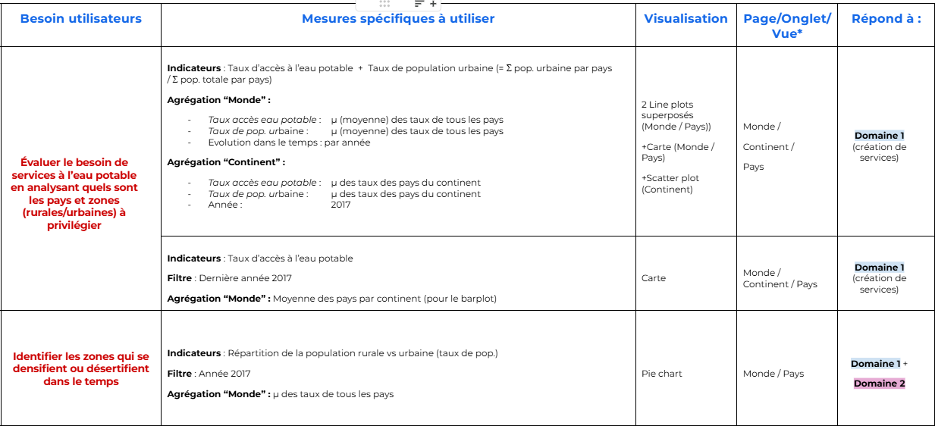
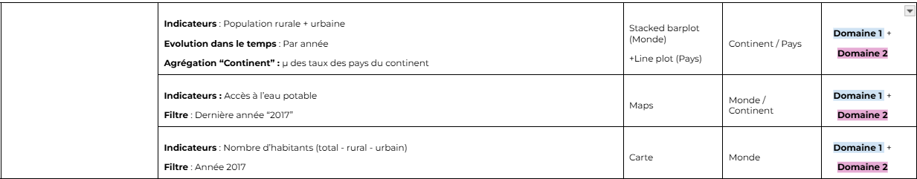
Blue Print

Slide 6
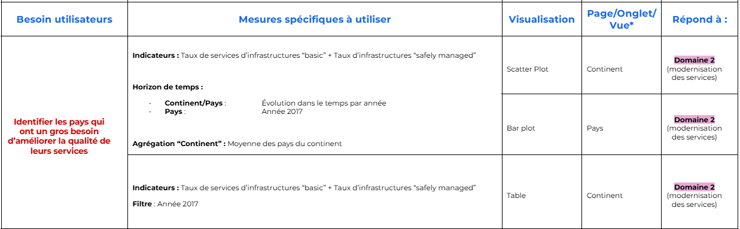
Blue Print

Slide 7
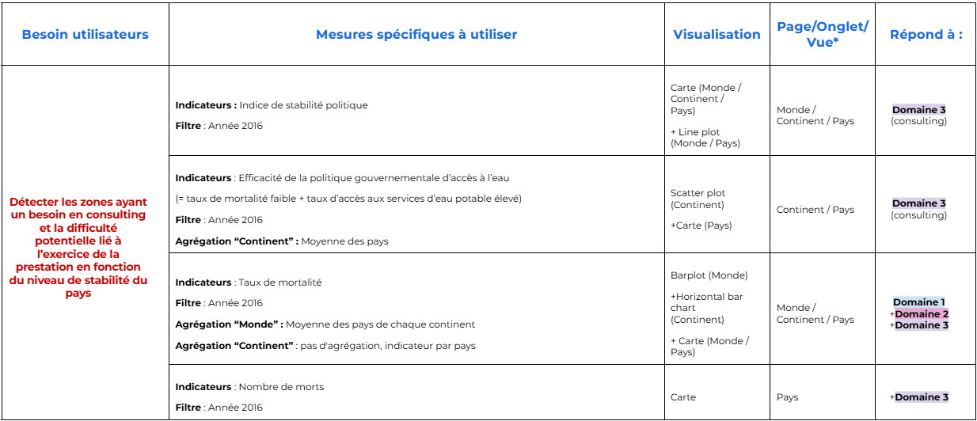
Blue Print

Slide 8
Choix de l’outil de visualisation
Avantages POWER BI
Facilité d’import des dataframes dans l’outil et de reconnaissance des formats de données (format CSV)
Meilleure intégration avec l’environnement Microsoft Office
Outil intuitif d’utilisation
Visuels facilement personnalisables et mise à jour rapide de ces derniers
Personnellement plus d’expérience sur l’utilisation de Power BI que de Tableau
Avantages TABLEAU
Personnalisation des visuels et des graphiques plus poussée que Power BI
Meilleure capacité à traiter des grands volumes de données et donc meilleure performance
Power BI retenu pour la construction du tableau de bord :
Principaux critères retenus sont la facilité d’import, de pré-traitement des données dans Power BI, et la facilité à générer des visuels avec cet outil
5 dataframes différents mais le volume de données contenu dans chacun des dataframes est raisonnable
L’utilisation de Power BI est donc suffisante pour l’utilisation que l’on souhaite faire dans notre cas

Slide 9
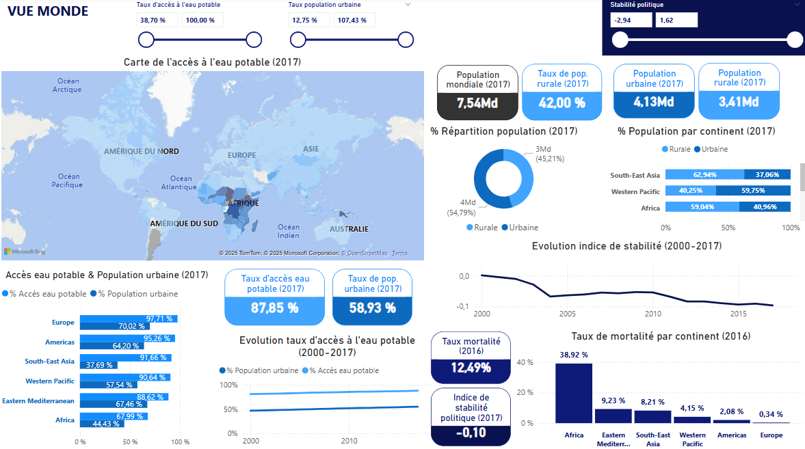
Démonstration du tableau de bord :
Vue “Monde”
Voir démo en direct sur POWER BI

Slide 10
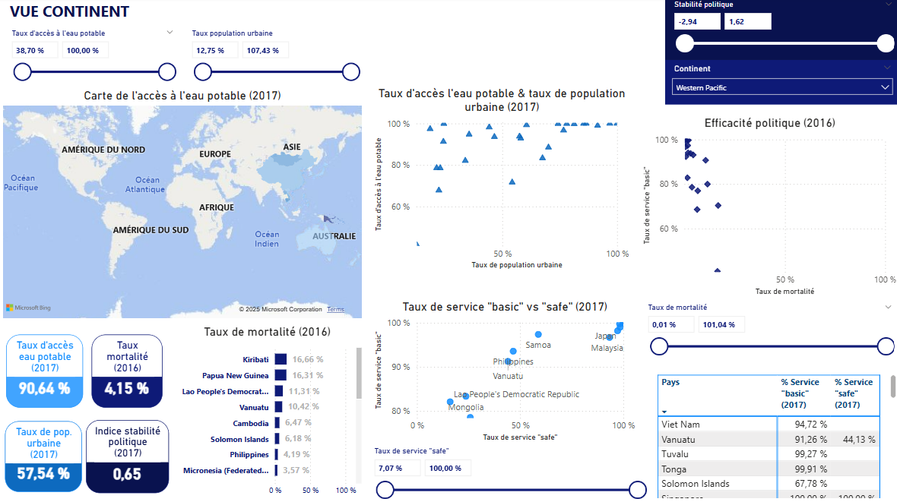
Démonstration du tableau de bord :
Vue “Continent”
Voir démo en direct sur POWER BI

Slide 11
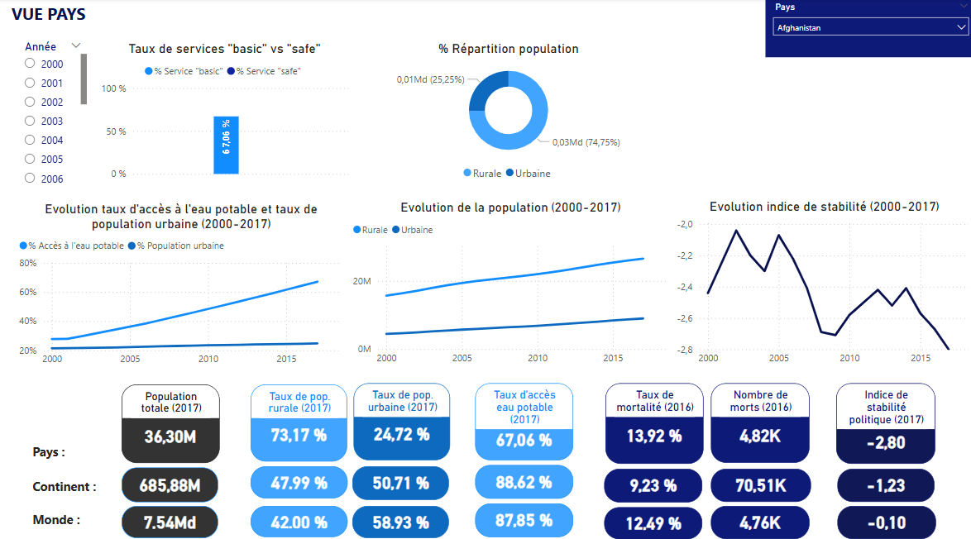
Démonstration du tableau de bord :
Vue “Pays”
Voir démo en direct sur POWER BI

Slide 12
Respect des principes d'accessibilité
Utilisation de couleurs en lien avec la palette de bleu pour chacune des visualisations :
Cohérence avec la couleur de l’eau
Segments et sliders : soit de couleur foncée sur fond blanc, soit de couleur blanche sur arrière-plans foncés pour une bonne visibilité
Différents contrastes de bleu restants lisibles pour les utilisateurs
Multiplicité des types de graphiques :
nuages de points
histogrammes empilés ou groupés
courbes d’évolution
cartes géographiques avec une colorimétrie personnalisée du bleu clair au bleu foncé selon les valeurs
diagrammes circulaires
Les étiquettes d’axes et de données sont entièrement ne sont pas tronqués et donc lisibles
Cohérence du type de bleu entre les visuels et les cartes de valeurs
Les indicateurs propres à chacun des 3 domaines ont été réunis dans la même zone de chaque page du TDB

Slide 13
Conclusion
Identification des continents où l’accès à l’eau est le plus difficile
Domaine 1 : Africa / Eastern Mediterranean
Domaine 2 : Africa / Western Pacific
Domaine 3 : Africa / South East Asia
Identification des pays où intervenir
Domaine 1 : Angola / Cameroun à prioriser (taux population > 50% et taux d’accès <= 60%)
Domaine 2 : Sierra Leone / Laos (si taux service basique > 50%)
Domaine 3 : Bénin (si indice de stabilité politique >= -0.1)
Sierra Leone (si indice de stabilité politique entre -0.5 et -0.1)
A retenir
Focus sur la zone de l’Afrique qu’importe les domaines d’activités car c’est le continent le plus concerné par les problématiques d’accès/maintenance à l’eau et de mortalité
Sélection des pays en fonction du niveau d’indice de stabilité politique (fourchette à définir)

